Slide 1
Společenství obcí
Ing. Mgr. David Sláma
ředitel odboru strategického rozvoje a koordinace veřejné správy
Ministerstvo vnitra
david.slama@mvcr.cz

Slide 2
Společenství obcí
Reakce na zahraniční dobrou praxi
Doporučení NERV a dalších platforem
Snaha překlenout silnou správní roztříštěnost a tím způsobenou ekonomickou a personální neefektivitou
Platforma pro budoucí nadobecní kompetence

Slide 3
Další schůdek k rozvoji meziobecní spolupráce
Obec
DSO
Společenství obci
Volné hranice.
Jednoúčelová spolupráce.
Stávající DSO se neruší
Kvalifikovaná spolupráce.
Územní pravidla.
Spolupráce v oblasti veřejné správy.
Platforma pro další kompetence na základě oborových zákonů.
Sdílený úředník.

Slide 4
Dobrovolnost
DSO | Společenství obcí
Územní rozsah Zpravidla lokální dopad, často sdružuje jen několik obcí, bez územních pravidel. | Územní rozsah Mikroregionální záběr, území definované správním obvodem ORP, obec členem pouze jednoho SO.
Cíle Zpravidla jednoúčelové svazky; některé víceúčelové. | Cíle Víceúčelový svazek zaměřený na koordinaci veřejných služeb a všestranný rozvoj území, role ve výkonu veřejné správy.
Postavení Právní subjektivita (zaměstnanci, majetek aj.) Pouze samostatná působnost Poradenská činnost Fakultativní podpora ze strany krajů | Postavení Právní forma jako DSO, ale může navíc ze zákona plnit: Výkon správních činností pro členské obce Sdílený úředník Podpora přeneseného výkonu státní správy na obcích aktuálně kompetence obcí I. typu; od 1. ledna 2025 pak vše s výjimkou kompetencí obcí III. typu Sdílení pracovníci (od 1. ledna 2025) Sdílení pedagogičtí pracovníci aj. (od 1. ledna 2025)
Nepočítá se s dalším rozvojem. | V budoucnu Postavení orgánu veřejné moci možnost výkonu PP vlastním jménem Společná obecní policie Systémová podpora ze strany státu Kompetence určené zvláštními zákony

Slide 5
Možnosti výkonu přenesené působnosti na úrovni obcí
Výkon přenesené působnosti obcí
Stávající stav, kdy každá obec si řeší vlastní výkon přenesené působnosti.
Příspěvek na výkon státní správy náleží obci.
Výkon přenesené působnosti sdíleným úředníkem společenství
Výkon přenesené působnosti je v odpovědnosti obce, je vykonáván jménem dané obce (Hlavička a podpis je dané obce).
Sdílený úředník ze společenství zajištuje zpracování žádosti/rozhodnutí/podklady.
Přenos přenesené působnosti na základě zákona
Ve specifických případech, kdy explicitně stanoví zvláštní právní předpis možný převod působnost z obce na společenství.
Obec působnost pak vykonávat nebude, nebude za ni nést odpovědnost, ani neobdrží příspěvek na výkon státní správy, předmětem kontroly ze strany krajského úřadu pak nebude v dané agendě obec, ale společenství.
Příspěvek na výkon státní správy zůstává obci, ta by měla náklady na sdíleného úředníka společenství kompenzovat.
Uzavření veřejnoprávní smlouvy
- Dvoustranné uzavření veřejnoprávní smlouvy mezi dvěma obcemi.
- Příspěvek na výkon státní správy náleží obci, ta si s druhou obcí domluví finanční kompenzaci.
Odpovědnost za výkon působnosti je na společenství.
Lze sdílet jakoukoli přenesenou působnost mimo agendy obcí ORP.
Uvažováno v případě výkonu veřejného opatrovnictví.
V plánu od 1.7.2025

Slide 6
Kompetence společenství
Právní forma dobrovolného svazku obcí – tedy všechny práva a povinnosti jako stávající DSO, možnost čerpat dotace pro DSO.
Těžiště činnosti by mělo být v samostatné působnosti.
Zajišťování koordinace veřejných služeb na území členských obcí a strategického rozvoje tohoto území.
Zpracovává strategii rozvoje společenství obcí
Mohou vytvářet (zakládat, zřizovat) další právnické osoby (organizační složky, příspěvkové organizace, s.r.o., akciové společnosti, školské právnické osoby.

Slide 7
Územní pravidla pro Společenství
1. Postavení společenství obcí může nabýt svazek obcí, jehož členy
je alespoň 15 obcí, nebo
jsou alespoň tři pětiny všech obcí ze správního obvodu obce s rozšířenou působností, jestliže do tohoto správního obvodu náleží méně než 25 obcí.
2. Členy společenství obcí mohou být pouze obce nacházející se ve stejném správním obvodu obce s rozšířenou působností.
3. Obec může být členem pouze jednoho společenství obcí.
4. Ve správním obvodu obce s rozšířenou působností, v němž se nachází
nejvýše 40 obcí, může vzniknout jedno 1 společenství obcí,
41 až 60 obcí, mohou vzniknout nejvýše 2 společenství obcí,
61 až 80 obcí, mohou vzniknout nejvýše 3 společenství obcí a
více než 80 obcí, mohou vzniknout nejvýše 4 společenství obcí.

Slide 8
Kdo ve Společenství rozhoduje?...starostové
Nejvyšším orgánem společenství obcí je shromáždění starostů
složené ze starostů členských obcí;
starostu obce zastupuje místostarosta obce, případně starostou určený zástupce z řad členů zastupitelstva obce.
V čele shromáždění starostů stojí předseda, který je statutárním orgánem společenství obcí.

Slide 9
Jak ke vzniku přistoupit?
Transformací stávajícího dobrovolného svazku obcí
změna stanov, souhlas nejvyššího orgánu, naplnění zákonných podmínek
Ministerstvo vnitra může měnit hranice ORP, pokud k tomu existují objektivní důvody (preference vyjížďky) a je to poptáváno ze strany obcí.
Vznikem společenství obcím coby nové entity
smlouva o vytvoření společenství obcí spolu se stanovami
Registrujícím subjektem je krajský úřad

Slide 10
Výkon správních činností sdíleným úředníkem
Pro výkon správní činnosti (přenesená i samostatná působnost).
Není to nová vrstvu přenesené působnosti – výkon agend jménem konkrétní obce.
Ve společenství obcí může působit více sdílených úředníků na plné i částečné úvazky.
různé kvalifikační požadavky na výkon konkrétních agend (ZOZ).
organizaci práce řeší manažer Společenství
není-li určeno jinak, pozici zaměstnavatele vykonává předseda společenství, zaměstnavatelem je Společenství
Lze aplikovat pro agendy základní působnosti obcí, vyjma volební agendy; od 1.1.2025 na vše mimo agendy ORP.
Nyní možné smluvní plat, nicméně počítá se s úpravou, která stanoví platnost tabulek.
Principy fungování nutno upravit stanovami nebo smlouvou (např. rozsah agend).
Dohoda se pro jednotlivé obce může lišit.
Hledí se na něho jako na úředníka obce (vzdělávací povinnosti apod.)
Nutno upravit i financování (platba za úkon/převod části příspěvku na výkon státní správy).

Slide 11
Příklad I – přestupková agenda
Typická agenda pro sdíleného úředníka společenství obcí; jde o přestupky podle různých zákonů, může nahradit VPS
Úprava kompetence ve Stanovách společenství obcí, resp. v dohodě mezi obcí a Společenstvím.
Doporučení MV: do stanov dejte obecnou charakteristiku, do dohody konkretizace.
Financování: cca. 20 % výše příspěvku na výkon státní správy obce I. typu je na výkon přestupkové agendy, sankce z vymožených pokut lze převést na s.o., ale primárně příjmem obce.
Sdílený úředník musí mít odbornou způsobilost pro výkon přestupků (zkouška, vzdělání nebo délka odborné praxe),
V případě osobního jednání se stranami, se jedná ve správním obvodu obce, kde byl přestupek spáchán – povinná místní příslušnost,
Sdílený úředník vyhotoví rozhodnutí,
Sdílený úředník může rozhodnutí i vypravit a odeslat, pokud se tak se členskou obcí dohodne. V této souvislosti může disponovat razítkem, přístupem do spisové služby či přístupem do datové schránky. Rozhodnutí nevydává společenství obcí, ale konkrétní obec!!!
Případné odvolání řeší KÚ.

Slide 12
Příklad II – zajišťování veřejných zakázek
DSO Stražiště
Nabízí služby v oblasti zadávání VZ od poradenství až po komplexní organizaci zadávacího či výběrového řízení.
Zadávací řízení pro všechny druhy zadavatelů (obce, firmy či fyzické osoby)
podlimitní i nadlimitní řízení a VZ malého rozsahu
Úředník na VZ není na ORP Pacov, ale na DSO → zajišťuje VZ pro samotné ORP i ostatní obce
Stanoven sazebník pro jednotlivé obce, kolik za zajištění veřejné zakázky zaplatí.

Slide 13
Příklad III – první Společenství obcí v ČR
Společenství obcí Jilemnicko
Registrováno v dubnu 2024
Zahrnuje všech 21 obcí z ORP Jilemnice, včetně samotného ORP
Stanovy uvádějí jako předmět činnosti např.:
Koordinace významných investičních akcí v území
Koordinace sociálních služeb
Poskytování poradenství pro členské obce
Koordinace územního plánování
Cyklostezky, podpora cestovního ruchu a další…
Z pohledu MV ideální kompetenční nastavení

Slide 14
Pošta Partner: Výhody pro Společenství obcí
Jednotná právní subjektivita (Jedno IČO) – nové výhody
Přemístění poboček
Dle požadavků obcí
Inflační doložka k odměně
Nový model odměny
založen na fixní odměně
fixní odměna → dle otevírací doby
automatizovaný proces na roční období
variabilní složkou jsou synergie – poštovní i komerční
BONUS v odměně
+25% zvýhodnění za provoz více pošt Partner
+10% při zaměstnávání OZP
Využití obslužné kapacity
I v době HpV pošty Partner
Agendy obecního úřadu
Spojení s infocentrem
Výběr místních poplatků
Czech POINT
Podatelna obecního úřadu
Novinky
Nastavení otevírací doby dle potřeb obcí
Sdílení personálu
Jeden pracovník společenství – dvě pobočky
Spojení obecních a komerčních synergií
Podpora místních regionálních podnikatelů
Kontakty
Jihozápadní Čechy: Radka Hájková, tel. +420 730 583 353
Střední Čechy, Pha: Kateřina Matějcová, tel:+420 734 877 079
Severní Čechy: Marek Papoušek, tel. +420 703 427 930
Východní Čechy: Bohumila Kadidlová, tel. +420 605 225 628
Severní Morava: Michael Pastucha, tel. +420 703 488 059
Jižní Morava: Ondřej Kunhart Žajdlík, tel. +420 605 225 661
Zástupy na poště Partner
Pokrytí absence sdílením pracovníka

Slide 15
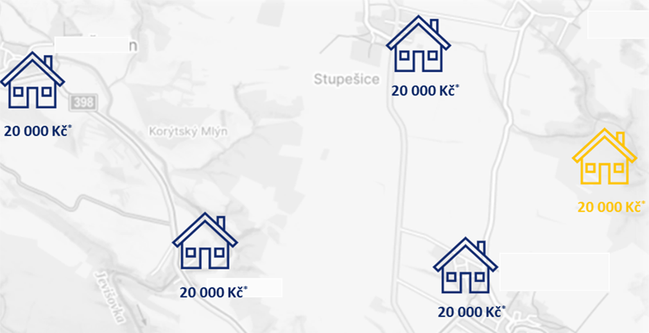
Modelový příklad pošty partner pro SO
⌀ odměna pro jednotlivé obce 20.000 Kč
celkem 80.000,-Kč
celková odměna pro Společenství obcí 80 tis. Kč 100 tis. Kč
⌀ 20.000,-Kč

Slide 16
Kompetence společenství obcí od 1.ledna 2025
Novela zákona o obcích, v podobě zákona č.196/2024 Sb., která zavádí následující rozšíření:
Sdílený úředník může vykonávat i další role spojené s přeneseným výkonem (vše mimo kompetence ORP
Nově tedy např. stavební úřad, matrika, činnost POU.
Členské obce a jejich organizace mohou využívat sdíleného zaměstnance, např.:
Sdílený IT pracovník pro školy v rámci společenství
Sdílený pracovník pro správu zeleně.
Členské obce mohou využívat sdílené pedagogy (zákon o pedagogických pracovnících) např.:
Sdílený angličtinář nebo školní psycholog jako zaměstnanec společenství nebo jím zřízené organizace.
Konkrétní podmínky využití takovýchto zaměstnanců upraví stanovy.

Slide 17
Další připravované kompetence společenství
Posílení postavení společenství obcí v systému veřejné správy, SO jako orgán veřejné moci
Rozšíření okruhu orgánů společenství obcí - Kancelář a vedoucí kanceláře
Úředníci SO v postavení úředníků ÚSC i stejné odměňování
Možnost výkonu přenesené působnosti (např. veřejné opatrovnictví) vlastním jménem SO
Možnost zřídit CzechPoint
Možnost zřízení společné obecní policie
SO jako zřizovatel, odpadají veřejnoprávní smlouvy
Na území jakékoli obce pouze jedna obecní policie (SO x vlastní x zajištěna VPS)
Příjemcem pokut SO
Možnost pořizovat společný plán dopravní obslužnosti území
Stabilizace financování, příspěvek na činnost a příspěvek na výkon státní správy za vykonávané agendy.
Nastavení mechanismů dozoru a kontroly ze strany krajských úřadů

Slide 18
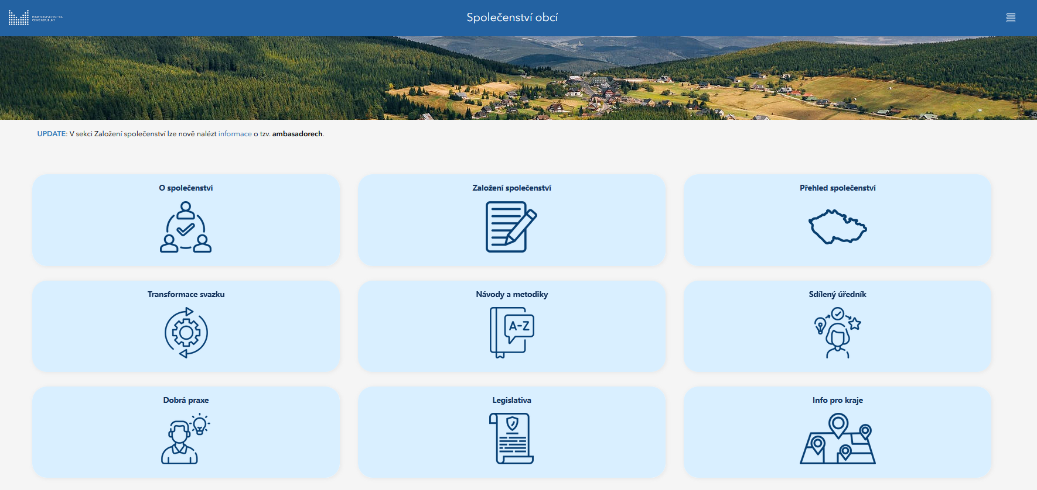
Podpora ze strany MV
Speciální webové stránky: www.spolecenstviobci.gov.cz
Vzorové stanovy,
Metodický postup vzniku společenství obcí,
Metodika činnosti společenství obcí (pracovně právní a organizační hlediska činnosti sdíleného úředníka),
Vzorová struktura plánovacího dokumentu společenství obcí
Ambasadoři v jednotlivých regionech
Zajištění přímé komunikace s obcemi a DSO
Podpora na jednání svazků či setkání starostů
Finanční podpora pro SO vzniklé do konce roku 2024

Slide 19
Pojďte s námi do toho!
Ing. Mgr. David Sláma
ředitel odboru strategického rozvoje a koordinace veřejné správy
Ministerstvo vnitra
david.slama@mvcr.cz

